Slide 1
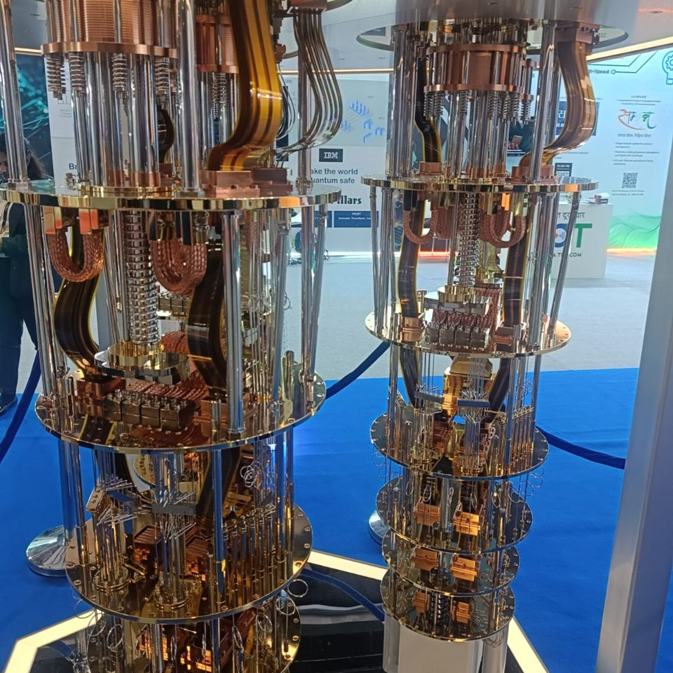
Sun'iy intellektga asoslangan kompyuter tizimlari muhandisligi
MA'RUZA · M15 · 2 soat
Kelajak avlod sun'iy intellekt hisoblash tizimlari va istiqbolli texnologiyalar
O‘qituvchi: S.Iskandarova, t.f.f.d. (PhD), dotsent
2026-2027 o‘quv yili
https://aiscan.airi.uz/ktm/
Rasm: Dev Jadiya · Wikimedia Commons · CC BY-SA 4.0

Slide 2
◆ MA’RUZA REJASI
Reja
01
Neyromorf hisoblash (Neuromorphic Computing)
02
Kvant sun'iy intellekt (Quantum AI Computing)
03
Fotonik hisoblash (Photonic Computing)
04
Yashil sun'iy intellekt (Green AI) konsepsiyasi
05
Sun'iy intellekt superkompyuterlari va kelajak tezlatkichlari
M15 · Kelajak avlod sun'iy intellekt hisoblash tizimlari va istiqbolli texnologiyalar
2

Slide 3
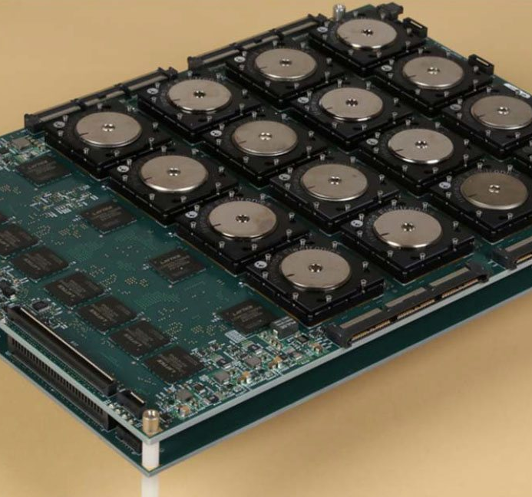
01
REJA BANDI
Neyromorf hisoblash (Neuromorphic Computing)
Rasm: DARPA SyNAPSE · Wikimedia Commons · Public domain
Notes:
Neyromorf muhandislik atamasini 1980-yillar oxirida Karver Mid (Carver Mead) Kaltexda kiritgan: u analog CMOS sxemalar bilan biologik neyronlarning dinamikasini bevosita taqlid qilishni taklif qilgan. Zamonaviy neyromorf tizimlar uchta tamoyilga tayanadi. Birinchisi — hodisaga asoslangan (event-driven) ishlov: neyron faqat kirish potensiali chegaradan oshganda spayk (spike) chiqaradi, aks holda hech narsa hisoblanmaydi va energiya sarflanmaydi; an'anaviy tarmoqda esa har qatlam har kirish uchun to'liq hisoblanadi. Ikkinchisi — xotira va hisoblashning yaqinlashuvi: sinaptik og'irliklar neyron yadrosi yonida saqlanadi, fon Neyman shinasi orqali tashilmaydi. Uchinchisi — asinxron, mahalliy aloqa: yadrolar umumiy soat signalisiz, faqat spayk paketlari (odatda AER — Address-Event Representation protokoli) bilan muloqot qiladi.

Slide 4
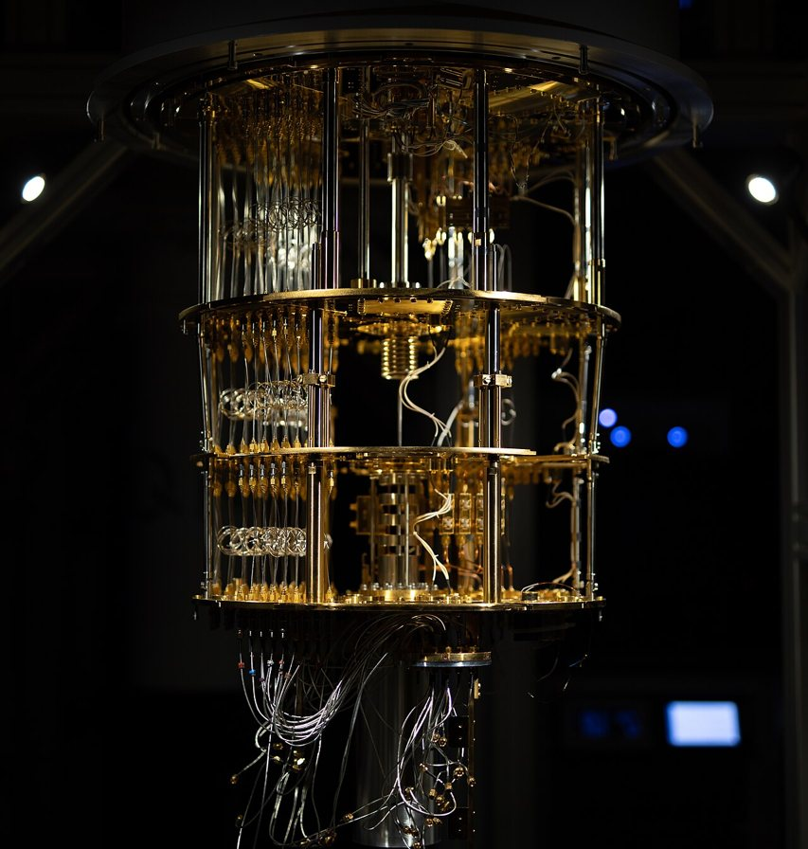
◆ 1-REJA
Neyromorf hisoblash (Neuromorphic Computing)
⚙ AMALIYOTDA
Neyromorf muhandislik atamasini 1980-yillar oxirida Karver Mid (Carver Mead) Kaltexda kiritgan: u analog CMOS sxemalar bilan biologik neyronlarning dinamikasini bevosita taqlid qilishni taklif qilgan.
Zamonaviy neyromorf tizimlar uchta tamoyilga tayanadi. Birinchisi — hodisaga asoslangan (event-driven) ishlov: neyron faqat kirish potensiali chegaradan oshganda spayk (spike) chiqaradi, aks holda hech narsa hisoblanmaydi va energiya sarflanmaydi; an'anaviy tarmoqda esa har qatlam har kirish uchun to'liq hisoblanadi.
01
Rasm: Ragsxl · Wikimedia Commons · CC BY-SA 4.0
M15 · Kelajak avlod sun'iy intellekt hisoblash tizimlari va istiqbolli texnologiyalar
4
Notes:
Neyromorf muhandislik atamasini 1980-yillar oxirida Karver Mid (Carver Mead) Kaltexda kiritgan: u analog CMOS sxemalar bilan biologik neyronlarning dinamikasini bevosita taqlid qilishni taklif qilgan. Zamonaviy neyromorf tizimlar uchta tamoyilga tayanadi. Birinchisi — hodisaga asoslangan (event-driven) ishlov: neyron faqat kirish potensiali chegaradan oshganda spayk (spike) chiqaradi, aks holda hech narsa hisoblanmaydi va energiya sarflanmaydi; an'anaviy tarmoqda esa har qatlam har kirish uchun to'liq hisoblanadi. Ikkinchisi — xotira va hisoblashning yaqinlashuvi: sinaptik og'irliklar neyron yadrosi yonida saqlanadi, fon Neyman shinasi orqali tashilmaydi. Uchinchisi — asinxron, mahalliy aloqa: yadrolar umumiy soat signalisiz, faqat spayk paketlari (odatda AER — Address-Event Representation protokoli) bilan muloqot qiladi.

Slide 5
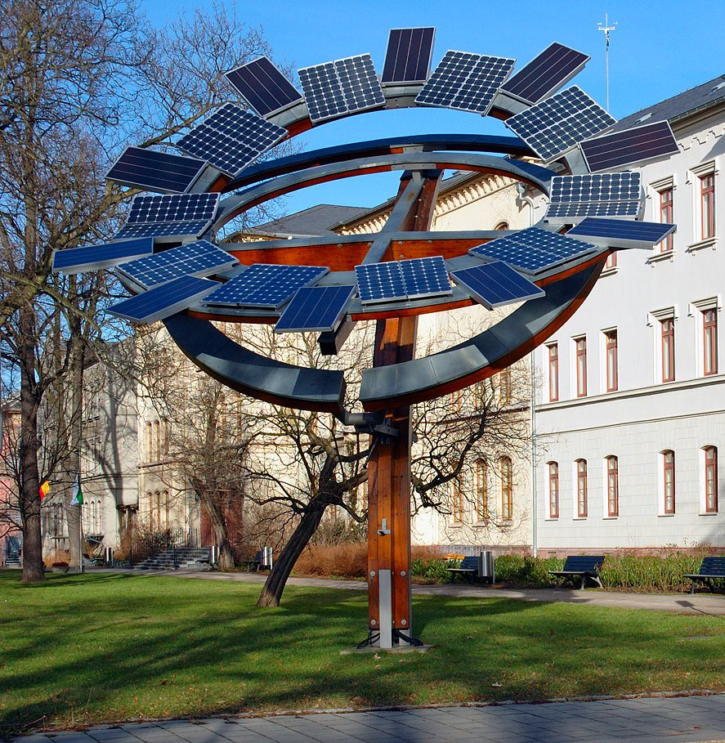
◆ 1-REJA
Neyromorf hisoblash (Neuromorphic Computing)
⚙ AMALIYOTDA
Ikkinchisi — xotira va hisoblashning yaqinlashuvi: sinaptik og'irliklar neyron yadrosi yonida saqlanadi, fon Neyman shinasi orqali tashilmaydi.
Uchinchisi — asinxron, mahalliy aloqa: yadrolar umumiy soat signalisiz, faqat spayk paketlari (odatda AER — Address-Event Representation protokoli) bilan muloqot qiladi.
02
Asosiy neyron modeli — oqish-integratsiya-otilish (Leaky Integrate-and-Fire, LIF) neyroni: membrana potensiali U[t] = β·U[t-1] + W·X[t] - S[t-1]·θ, bu yerda β — oqish koeffitsienti, W·X — vaznlangan kirish, S — spayk (1 yoki 0), θ — chegara.
Spayk U chegaradan oshganda chiqadi va potensial qaytariladi. Axborot spayk chastotasida (rate coding), spayk vaqtida (temporal/latency coding) yoki populyatsiya kodida ifodalanadi.
03
Rasm: André Karwath aka Aka · Wikimedia Commons · CC BY-SA 2.5
M15 · Kelajak avlod sun'iy intellekt hisoblash tizimlari va istiqbolli texnologiyalar
5
Notes:
Neyromorf muhandislik atamasini 1980-yillar oxirida Karver Mid (Carver Mead) Kaltexda kiritgan: u analog CMOS sxemalar bilan biologik neyronlarning dinamikasini bevosita taqlid qilishni taklif qilgan. Zamonaviy neyromorf tizimlar uchta tamoyilga tayanadi. Birinchisi — hodisaga asoslangan (event-driven) ishlov: neyron faqat kirish potensiali chegaradan oshganda spayk (spike) chiqaradi, aks holda hech narsa hisoblanmaydi va energiya sarflanmaydi; an'anaviy tarmoqda esa har qatlam har kirish uchun to'liq hisoblanadi. Ikkinchisi — xotira va hisoblashning yaqinlashuvi: sinaptik og'irliklar neyron yadrosi yonida saqlanadi, fon Neyman shinasi orqali tashilmaydi. Uchinchisi — asinxron, mahalliy aloqa: yadrolar umumiy soat signalisiz, faqat spayk paketlari (odatda AER — Address-Event Representation protokoli) bilan muloqot qiladi.
Asosiy neyron modeli — oqish-integratsiya-otilish (Leaky Integrate-and-Fire, LIF) neyroni: membrana potensiali U[t] = β·U[t-1] + W·X[t] - S[t-1]·θ, bu yerda β — oqish koeffitsienti, W·X — vaznlangan kirish, S — spayk (1 yoki 0), θ — chegara. Spayk U chegaradan oshganda chiqadi va potensial qaytariladi. Axborot spayk chastotasida (rate coding), spayk vaqtida (temporal/latency coding) yoki populyatsiya kodida ifodalanadi. SNN ni o'qitishning asosiy qiyinligi — spayk funksiyasi differensiallanmaydi; zamonaviy yechim — surrogat gradient (surrogate gradient): to'g'ri o'tishda qattiq chegara, teskari o'tishda silliq yaqinlashish (masalan, arktangens yoki sigmoid hosilasi) ishlatiladi, bu PyTorch avtomatik differensiallash bilan to'liq mos keladi (Eshraghian va boshq., 2023).

Slide 6
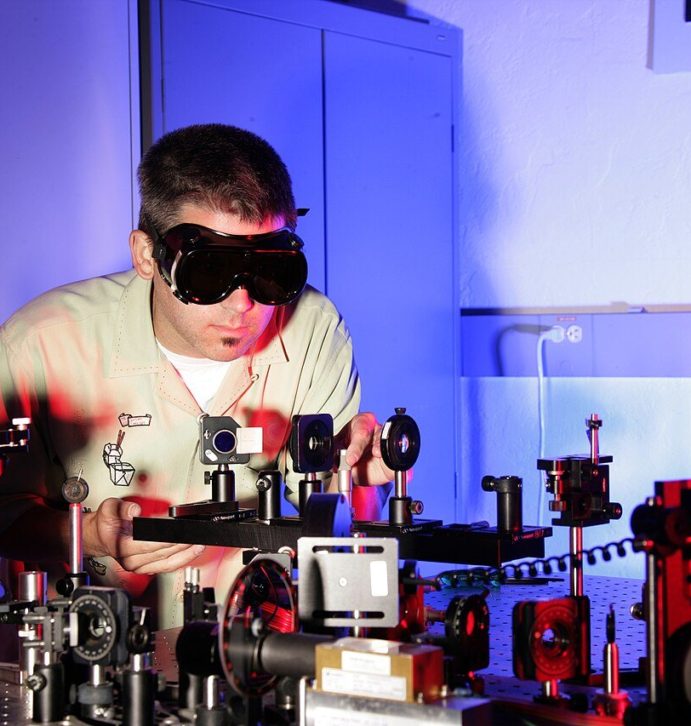
◆ 1-REJA
Neyromorf hisoblash (Neuromorphic Computing)
⚙ AMALIYOTDA
Neyromorf tizimlarning real afzalligi siyrak (sparse), hodisaga boy ish yuklamalarida namoyon bo'ladi: hodisali kameralar (DVS) bilan ko'rish, audio uyg'otuvchi so'z, sensor oqimlarida anomaliya, robot boshqaruvi.
Intel ma'lumotlariga ko'ra, Loihi ayrim siyrak ish yuklamalarida GPU va CPU ga nisbatan 100–1000 baravar kam energiya sarflaydi, lekin zich matritsali katta modellarda (LLM) ustunlik yo'q.
04
Rasm: Idaho National Laboratory · Wikimedia Commons · CC BY 2.0
M15 · Kelajak avlod sun'iy intellekt hisoblash tizimlari va istiqbolli texnologiyalar
6
Notes:
Neyromorf tizimlarning real afzalligi siyrak (sparse), hodisaga boy ish yuklamalarida namoyon bo'ladi: hodisali kameralar (DVS) bilan ko'rish, audio uyg'otuvchi so'z, sensor oqimlarida anomaliya, robot boshqaruvi. Intel ma'lumotlariga ko'ra, Loihi ayrim siyrak ish yuklamalarida GPU va CPU ga nisbatan 100–1000 baravar kam energiya sarflaydi, lekin zich matritsali katta modellarda (LLM) ustunlik yo'q. Asosiy cheklovlar — dasturlash modeli yetukligining pastligi (Lava, Nengo, snnTorch), SNN aniqligi odatda an'anaviy tarmoqdan 1–3 punkt past, va ekotizim kichikligi.

Slide 7
◆ 1-REJA
Neyromorf hisoblash (Neuromorphic Computing)
Chip / tizim | Yil | Neyron / sinaps (chipda) | Xususiyat | Quvvat
IBM TrueNorth | 2014 | 1 mln / 256 mln | 4096 yadro, raqamli, fiksirlangan dinamika | ~70 mVt (real vaqt video)
Intel Loihi 2 | 2021 | 1 mln / 120 mln gacha | Intel 4 texnologiyasi, dasturlanadigan neyron modeli, chipda o'qitish | 1 Vt atrofida (yuklamaga bog'liq)
Intel Hala Point | 2024 | 1,15 mlrd / 128 mlrd (1152 Loihi 2) | eng yirik neyromorf tizim, Sandia laboratoriyasi | ~2,6 kVt
SpiNNaker2 (TU Drezden) | 2021–2024 | 152 ARM yadro / chip, millionlab chip tizimlari | dasturiy neyronlar, moslashuvchan | tizimga bog'liq
BrainScaleS-2 (Haydelberg) | 2020 | 512 analog neyron / chip | analog, biologiyadan 1000 marta tez | o'nlab mVt
IBM NorthPole | 2023 | 256 yadro, 224 MB chipda xotira | neyromorfdan ilhomlangan, lekin an'anaviy DNN inferensi | ResNet-50 da V100 dan 25 marta energiya samarali (IBM bahosi)
M15 · Kelajak avlod sun'iy intellekt hisoblash tizimlari va istiqbolli texnologiyalar
7
Notes:
Zamonaviy neyromorf chiplar taqqoslamasi:
Neyromorf tizimlarning real afzalligi siyrak (sparse), hodisaga boy ish yuklamalarida namoyon bo'ladi: hodisali kameralar (DVS) bilan ko'rish, audio uyg'otuvchi so'z, sensor oqimlarida anomaliya, robot boshqaruvi. Intel ma'lumotlariga ko'ra, Loihi ayrim siyrak ish yuklamalarida GPU va CPU ga nisbatan 100–1000 baravar kam energiya sarflaydi, lekin zich matritsali katta modellarda (LLM) ustunlik yo'q. Asosiy cheklovlar — dasturlash modeli yetukligining pastligi (Lava, Nengo, snnTorch), SNN aniqligi odatda an'anaviy tarmoqdan 1–3 punkt past, va ekotizim kichikligi.

Slide 8
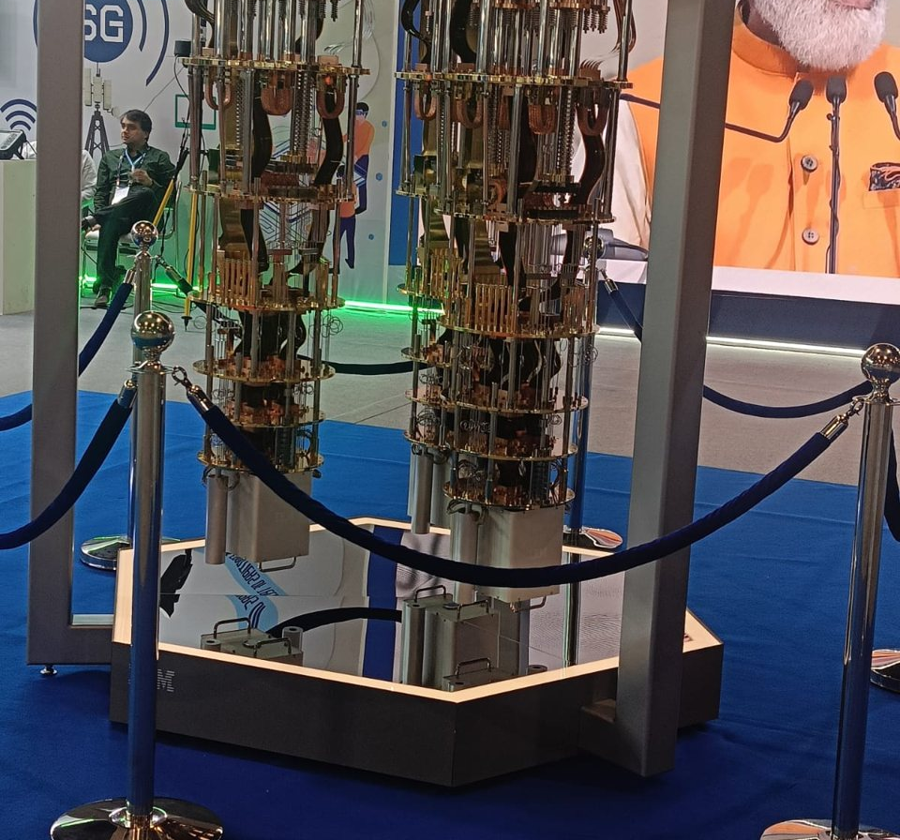
02
REJA BANDI
Kvant sun'iy intellekt (Quantum AI Computing)
Rasm: Dev Jadiya · Wikimedia Commons · CC BY-SA 4.0
Notes:
Kvant hisoblashning asosiy birligi kubit superpozitsiya va chalkashlik (entanglement) tufayli n kubit 2^n o'lchovli holat fazosini ifodalaydi. Kvant mashinali o'qitish (Quantum Machine Learning, QML; Biamonte va boshq., 2017) bu fazodan ikki asosiy usulda foydalanadi. Variatsion kvant sxemalar (Variational Quantum Circuits, VQC) da klassik ma'lumot kvant holatiga kodlanadi (feature map, masalan ZZFeatureMap), so'ngra sozlanadigan parametrli qatlamlar (ansatz, masalan RealAmplitudes) qo'llaniladi va o'lchov natijasi klassik optimallashtiruvchi (COBYLA, SPSA, Adam) bilan sozlanadi — bu gibrid kvant-klassik halqa VQE (Peruzzo va boshq., 2014) va QAOA (Farhi va boshq., 2014) algoritmlarining ham asosidir. Kvant yadro usullari (quantum kernel, Havlíček va boshq., 2019) esa kvant holatlar orasidagi ichki ko'paytmani yadro funksiyasi sifatida klassik SVM ga beradi.

Slide 9
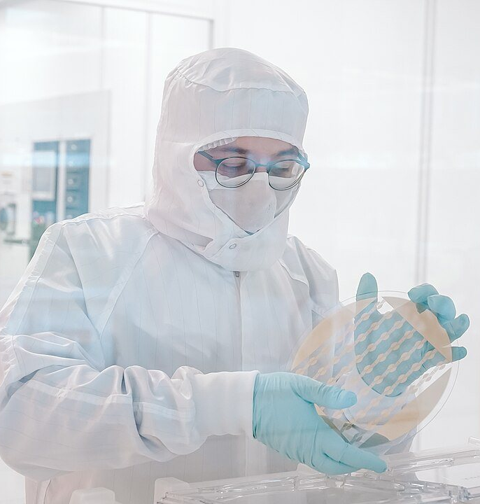
◆ 2-REJA
Kvant sun'iy intellekt (Quantum AI Computing)
Kvant hisoblashning asosiy birligi kubit superpozitsiya va chalkashlik (entanglement) tufayli n kubit 2^n o'lchovli holat fazosini ifodalaydi.
Kvant mashinali o'qitish (Quantum Machine Learning, QML; Biamonte va boshq., 2017) bu fazodan ikki asosiy usulda foydalanadi.
⚙ AMALIYOTDA
01
Variatsion kvant sxemalar (Variational Quantum Circuits, VQC) da klassik ma'lumot kvant holatiga kodlanadi (feature map, masalan ZZFeatureMap), so'ngra sozlanadigan parametrli qatlamlar (ansatz, masalan RealAmplitudes) qo'llaniladi va o'lchov natijasi klassik…
Kvant yadro usullari (quantum kernel, Havlíček va boshq., 2019) esa kvant holatlar orasidagi ichki ko'paytmani yadro funksiyasi sifatida klassik SVM ga beradi.
02
Rasm: Niftyfiftycat · Wikimedia Commons · CC BY-SA 4.0
M15 · Kelajak avlod sun'iy intellekt hisoblash tizimlari va istiqbolli texnologiyalar
9
Notes:
Kvant hisoblashning asosiy birligi kubit superpozitsiya va chalkashlik (entanglement) tufayli n kubit 2^n o'lchovli holat fazosini ifodalaydi. Kvant mashinali o'qitish (Quantum Machine Learning, QML; Biamonte va boshq., 2017) bu fazodan ikki asosiy usulda foydalanadi. Variatsion kvant sxemalar (Variational Quantum Circuits, VQC) da klassik ma'lumot kvant holatiga kodlanadi (feature map, masalan ZZFeatureMap), so'ngra sozlanadigan parametrli qatlamlar (ansatz, masalan RealAmplitudes) qo'llaniladi va o'lchov natijasi klassik optimallashtiruvchi (COBYLA, SPSA, Adam) bilan sozlanadi — bu gibrid kvant-klassik halqa VQE (Peruzzo va boshq., 2014) va QAOA (Farhi va boshq., 2014) algoritmlarining ham asosidir. Kvant yadro usullari (quantum kernel, Havlíček va boshq., 2019) esa kvant holatlar orasidagi ichki ko'paytmani yadro funksiyasi sifatida klassik SVM ga beradi.

Slide 10
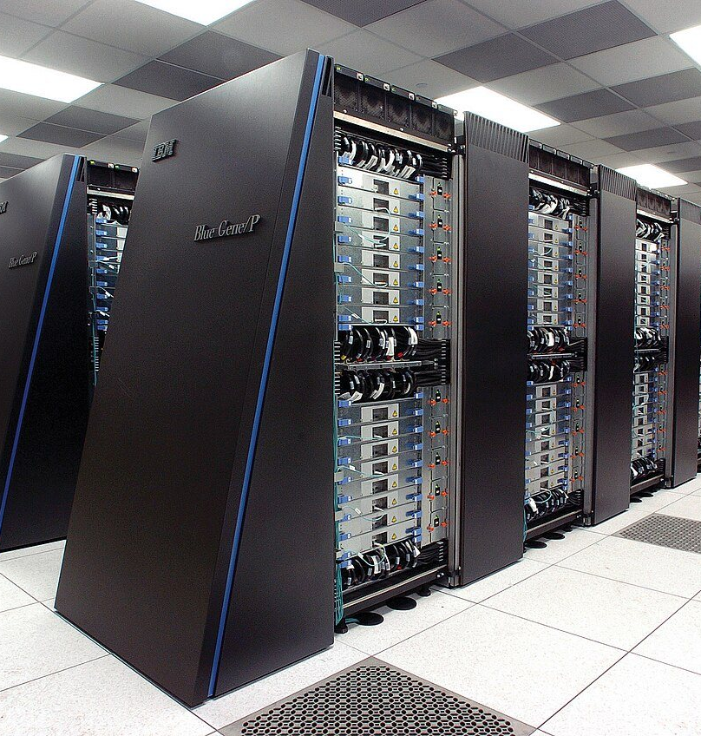
◆ 2-REJA
Kvant sun'iy intellekt (Quantum AI Computing)
⚙ AMALIYOTDA
Joriy apparat holati (2025-yil holatiga): IBM Heron r2 prosessorlari 156 kubit, ikki kubitli eshik xatosi 0,3 % atrofida; IBM 2023-yilda 1 121 kubitli Condor ni ko'rsatdi, lekin strategiyani kubit sonidan sifatga burdi; Google 2024-yil dekabrida 105 kubitli…
Bularning barchasi NISQ (Noisy Intermediate-Scale Quantum, Preskill 2018) davriga tegishli: xato tuzatilmagan, sxema chuqurligi cheklangan.
03
Rasm: Argonne National Laboratory's Flickr page · Wikimedia Commons · CC BY-SA 2.0
M15 · Kelajak avlod sun'iy intellekt hisoblash tizimlari va istiqbolli texnologiyalar
10
Notes:
Joriy apparat holati (2025-yil holatiga): IBM Heron r2 prosessorlari 156 kubit, ikki kubitli eshik xatosi 0,3 % atrofida; IBM 2023-yilda 1 121 kubitli Condor ni ko'rsatdi, lekin strategiyani kubit sonidan sifatga burdi; Google 2024-yil dekabrida 105 kubitli Willow chipida xato tuzatish «chegara ostida» ishlashini — mantiqiy kubit kattalashgan sari xato kamayishini — birinchi marta eksperimental ko'rsatdi; Quantinuum H2 ion-tuzoqli tizimi 56 kubit bilan eng yuqori eshik sifatiga ega. Bularning barchasi NISQ (Noisy Intermediate-Scale Quantum, Preskill 2018) davriga tegishli: xato tuzatilmagan, sxema chuqurligi cheklangan.

Slide 11
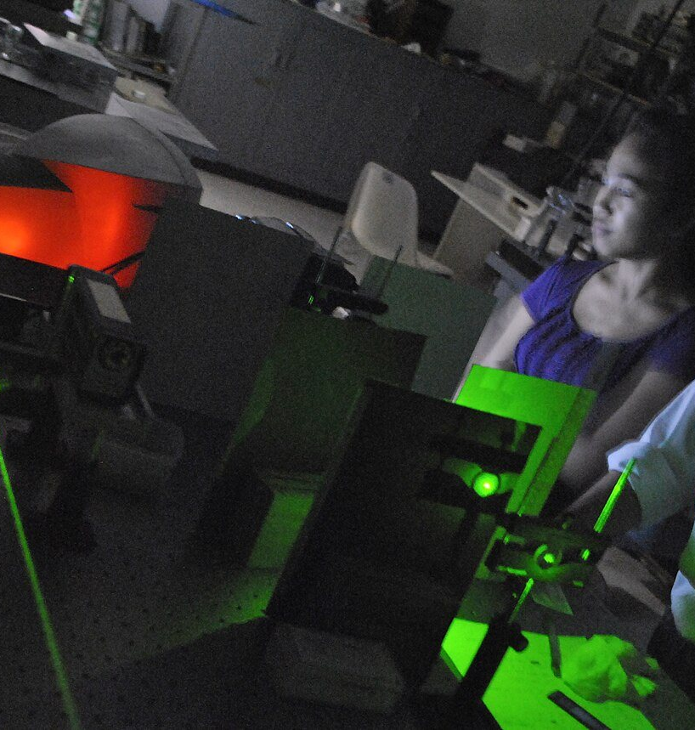
◆ 2-REJA
Kvant sun'iy intellekt (Quantum AI Computing)
⚙ AMALIYOTDA
QML uchun bu quyidagi amaliy xulosalarni beradi.
Birinchidan, hali hech bir real SI masalasida kvant qurilma klassik GPU dan ustun kelgani isbotlanmagan; ko'p QML natijalari simulyatsiyada va kichik o'lchamli ma'lumotlarda olingan. Ikkinchidan, «bepusht platolar» (barren plateaus, McClean va boshq., 2018) muammosi — kubit soni oshgan sari gradientlar eksponensial kichrayadi va o'qitish to'xtaydi — variatsion sxemalarni masshtablashga to'siq.
04
Rasm: Physics Department Ateneo de Manila University · Wikimedia Commons · CC BY 2.0
M15 · Kelajak avlod sun'iy intellekt hisoblash tizimlari va istiqbolli texnologiyalar
11
Notes:
QML uchun bu quyidagi amaliy xulosalarni beradi. Birinchidan, hali hech bir real SI masalasida kvant qurilma klassik GPU dan ustun kelgani isbotlanmagan; ko'p QML natijalari simulyatsiyada va kichik o'lchamli ma'lumotlarda olingan. Ikkinchidan, «bepusht platolar» (barren plateaus, McClean va boshq., 2018) muammosi — kubit soni oshgan sari gradientlar eksponensial kichrayadi va o'qitish to'xtaydi — variatsion sxemalarni masshtablashga to'siq. Uchinchidan, klassik ma'lumotni kvant holatiga yuklash (data loading) o'zi qimmat va ko'p holatlarda nazariy tezlashuvni yo'qqa chiqaradi. Shunga qaramay, kvant kimyo, kombinatorik optimallashtirish va kvant ma'lumotlarni (fizik tajriba natijalarini) tahlil qilish yo'nalishlari istiqbolli, va Qiskit, PennyLane, Cirq kabi vositalar muhandislarga bu yo'nalishni arzon simulyatsiyada o'rganish imkonini beradi.

Slide 12
◆ 2-REJA
Kvant sun'iy intellekt (Quantum AI Computing)
⚙ AMALIYOTDA
Uchinchidan, klassik ma'lumotni kvant holatiga yuklash (data loading) o'zi qimmat va ko'p holatlarda nazariy tezlashuvni yo'qqa chiqaradi.
Shunga qaramay, kvant kimyo, kombinatorik optimallashtirish va kvant ma'lumotlarni (fizik tajriba natijalarini) tahlil qilish yo'nalishlari istiqbolli, va Qiskit, PennyLane, Cirq kabi vositalar muhandislarga bu yo'nalishni arzon simulyatsiyada o'rganish imkonini beradi.
05
Rasm: Ragsxl · Wikimedia Commons · CC BY-SA 4.0
M15 · Kelajak avlod sun'iy intellekt hisoblash tizimlari va istiqbolli texnologiyalar
12
Notes:
QML uchun bu quyidagi amaliy xulosalarni beradi. Birinchidan, hali hech bir real SI masalasida kvant qurilma klassik GPU dan ustun kelgani isbotlanmagan; ko'p QML natijalari simulyatsiyada va kichik o'lchamli ma'lumotlarda olingan. Ikkinchidan, «bepusht platolar» (barren plateaus, McClean va boshq., 2018) muammosi — kubit soni oshgan sari gradientlar eksponensial kichrayadi va o'qitish to'xtaydi — variatsion sxemalarni masshtablashga to'siq. Uchinchidan, klassik ma'lumotni kvant holatiga yuklash (data loading) o'zi qimmat va ko'p holatlarda nazariy tezlashuvni yo'qqa chiqaradi. Shunga qaramay, kvant kimyo, kombinatorik optimallashtirish va kvant ma'lumotlarni (fizik tajriba natijalarini) tahlil qilish yo'nalishlari istiqbolli, va Qiskit, PennyLane, Cirq kabi vositalar muhandislarga bu yo'nalishni arzon simulyatsiyada o'rganish imkonini beradi.

Slide 13
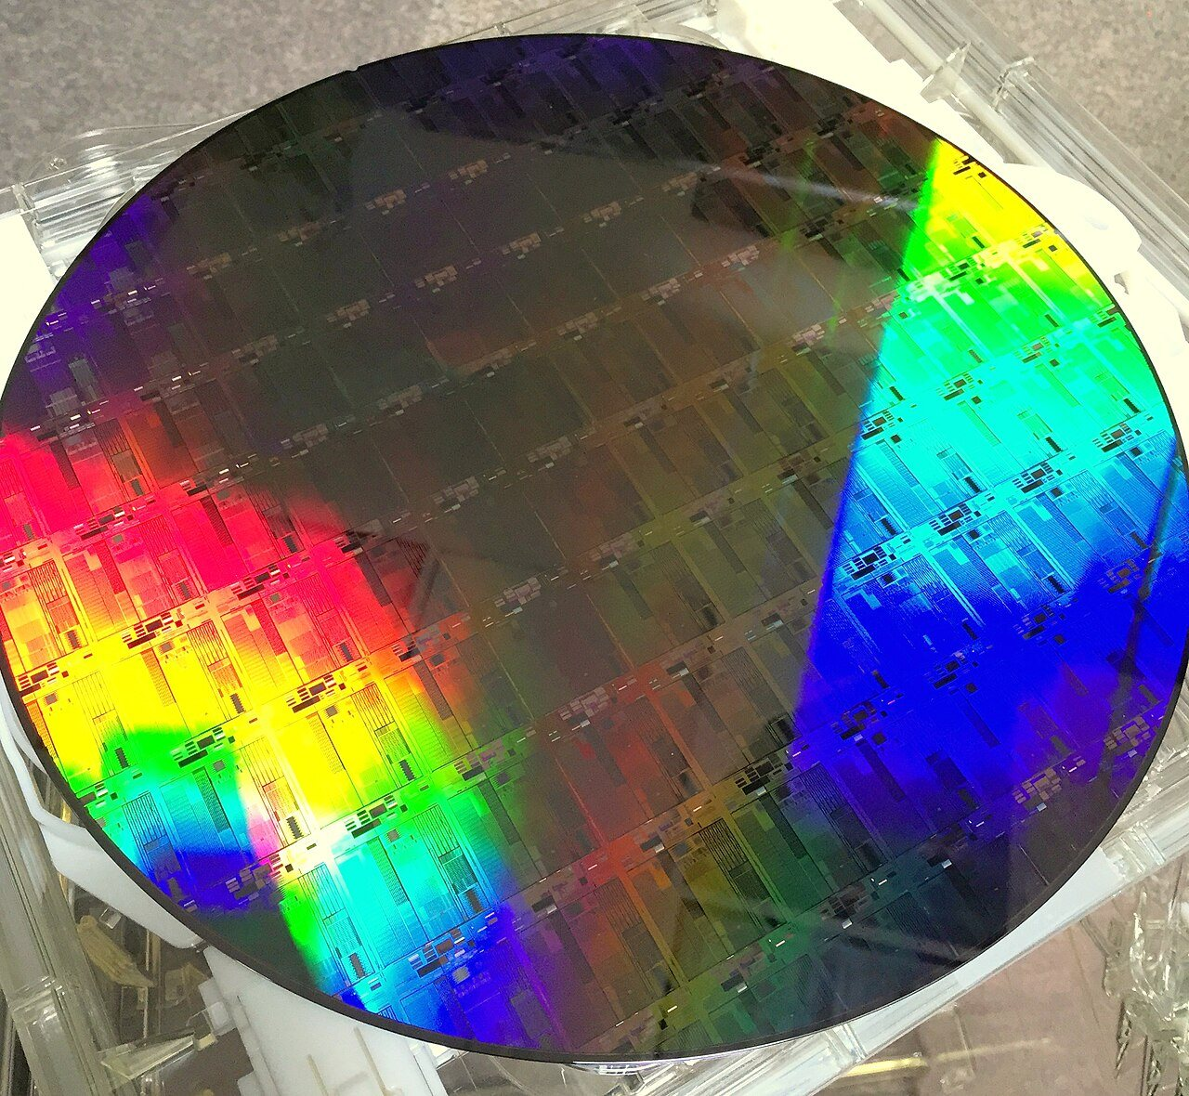
03
REJA BANDI
Fotonik hisoblash (Photonic Computing)
Rasm: Ehsanshahoseini · Wikimedia Commons · CC BY-SA 4.0
Notes:
Fotonik SI tezlatkichlari g'oyasi oddiy: chiziqli algebra — matritsa-vektor ko'paytirish — yorug'lik interferensiyasi orqali amalga oshiriladi. Shen va boshq. (2017) MIT da Mach-Zender interferometrlari (MZI) to'ri yordamida istalgan unitar matritsani optik tarzda ifodalash mumkinligini ko'rsatdi; bunday to'rda ko'paytirish yorug'likning chipdan o'tish vaqtida (pikosekundlar) va deyarli issiqliksiz bajariladi, energiya faqat lazer, modulyatorlar va fotodetektorlarga ketadi. Muqobil arxitektura — mikrohalqali rezonatorlar (microring resonators) bilan to'lqin uzunligi bo'yicha multiplekslash, bu bir vaqtning o'zida ko'p kanalda hisoblash imkonini beradi.

Slide 14
◆ 3-REJA
Fotonik hisoblash (Photonic Computing)
⚙ AMALIYOTDA
Fotonik SI tezlatkichlari g'oyasi oddiy: chiziqli algebra — matritsa-vektor ko'paytirish — yorug'lik interferensiyasi orqali amalga oshiriladi.
Shen va boshq. (2017) MIT da Mach-Zender interferometrlari (MZI) to'ri yordamida istalgan unitar matritsani optik tarzda ifodalash mumkinligini ko'rsatdi; bunday to'rda ko'paytirish yorug'likning chipdan o'tish vaqtida (pikosekundlar) va deyarli issiqliksiz bajariladi, energiya faqat lazer, modulyatorlar va fotodetektorlarga ketadi.
01
Rasm: André Karwath aka Aka · Wikimedia Commons · CC BY-SA 2.5
M15 · Kelajak avlod sun'iy intellekt hisoblash tizimlari va istiqbolli texnologiyalar
14
Notes:
Fotonik SI tezlatkichlari g'oyasi oddiy: chiziqli algebra — matritsa-vektor ko'paytirish — yorug'lik interferensiyasi orqali amalga oshiriladi. Shen va boshq. (2017) MIT da Mach-Zender interferometrlari (MZI) to'ri yordamida istalgan unitar matritsani optik tarzda ifodalash mumkinligini ko'rsatdi; bunday to'rda ko'paytirish yorug'likning chipdan o'tish vaqtida (pikosekundlar) va deyarli issiqliksiz bajariladi, energiya faqat lazer, modulyatorlar va fotodetektorlarga ketadi. Muqobil arxitektura — mikrohalqali rezonatorlar (microring resonators) bilan to'lqin uzunligi bo'yicha multiplekslash, bu bir vaqtning o'zida ko'p kanalda hisoblash imkonini beradi.

Slide 15
◆ 3-REJA
Fotonik hisoblash (Photonic Computing)
⚙ AMALIYOTDA
Tijorat holati: Lightmatter kompaniyasi Envise fotonik tezlatkichi va Passage optik interkonnektini ishlab chiqdi va 2024-yilda 4 milliard dollardan ortiq baholandi; Lightelligence, Celestial AI va boshqalar ham shu yo'nalishda.
Muhim kuzatuv: fotonikaning eng tez tijoratlashayotgan qo'llanilishi hisoblashning o'zi emas, balki interkonnekt — chiplar va raflar orasida ma'lumotni optik uzatish (co-packaged optics), chunki aynan ma'lumot harakati energiya devorining asosiy qismi.
02
Rasm: Idaho National Laboratory · Wikimedia Commons · CC BY 2.0
M15 · Kelajak avlod sun'iy intellekt hisoblash tizimlari va istiqbolli texnologiyalar
15
Notes:
Tijorat holati: Lightmatter kompaniyasi Envise fotonik tezlatkichi va Passage optik interkonnektini ishlab chiqdi va 2024-yilda 4 milliard dollardan ortiq baholandi; Lightelligence, Celestial AI va boshqalar ham shu yo'nalishda. Muhim kuzatuv: fotonikaning eng tez tijoratlashayotgan qo'llanilishi hisoblashning o'zi emas, balki interkonnekt — chiplar va raflar orasida ma'lumotni optik uzatish (co-packaged optics), chunki aynan ma'lumot harakati energiya devorining asosiy qismi. NVIDIA 2025-yilda Spectrum-X va Quantum-X fotonik kommutatorlarini e'lon qildi.

Slide 16
◆ 3-REJA
Fotonik hisoblash (Photonic Computing)
⚙ AMALIYOTDA
Fotonik hisoblashning cheklovlari: analog aniqlik (odatda 4–8 bit samarali), nochiziqli faollashtirish funksiyalari uchun elektr domeniga qaytish zarurati (elektro-optik konvertatsiya energiya va kechikish qo'shadi), haroratga sezgirlik va ishlab chiqarish…
03
Rasm: Niftyfiftycat · Wikimedia Commons · CC BY-SA 4.0
M15 · Kelajak avlod sun'iy intellekt hisoblash tizimlari va istiqbolli texnologiyalar
16
Notes:
Fotonik hisoblashning cheklovlari: analog aniqlik (odatda 4–8 bit samarali), nochiziqli faollashtirish funksiyalari uchun elektr domeniga qaytish zarurati (elektro-optik konvertatsiya energiya va kechikish qo'shadi), haroratga sezgirlik va ishlab chiqarish nomuvofiqliklari, hamda og'irliklarni tez o'zgartirish qiyinligi — shuning uchun fotonika inferens uchun o'qitishdan ko'ra mosroq.

Slide 17
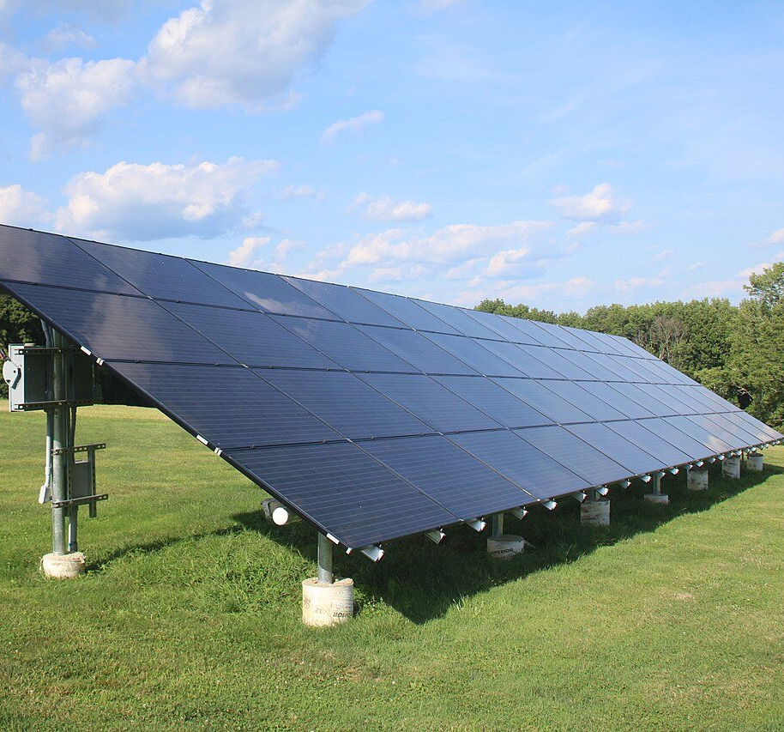
04
REJA BANDI
Yashil sun'iy intellekt (Green AI) konsepsiyasi
Rasm: Grendelkhan · Wikimedia Commons · CC BY-SA 4.0
Notes:
«Green AI» atamasini Schwartz va hamkasblar (2020) «Red AI» — faqat aniqlikni oshirish uchun cheksiz hisoblash sarflash — ga qarshi qo'yib kiritdilar. Ularning taklifi: ilmiy natijalar bilan birga hisoblash narxini (FLOP, parametrlar, GPU-soat, energiya, CO₂) ham e'lon qilish va samaradorlikni birinchi darajali mezon qilish. Strubell va boshq. (2019) katta Transformer modelini neyron arxitektura qidiruvi bilan o'qitish 284 tonna CO₂ ekvivalenti chiqarishini — besh avtomobilning butun umri davomidagi chiqindisiga teng — hisoblab, muhokamani boshlab berdi.

Slide 18
◆ 4-REJA
Yashil sun'iy intellekt (Green AI) konsepsiyasi
⚙ AMALIYOTDA
«Green AI» atamasini Schwartz va hamkasblar (2020) «Red AI» — faqat aniqlikni oshirish uchun cheksiz hisoblash sarflash — ga qarshi qo'yib kiritdilar.
Ularning taklifi: ilmiy natijalar bilan birga hisoblash narxini (FLOP, parametrlar, GPU-soat, energiya, CO₂) ham e'lon qilish va samaradorlikni birinchi darajali mezon qilish.
01
Energiya va uglerod izini baholash formulasi: E = Σ(P_qurilma × t × PUE), CO₂e = E × uglerod_intensivligi, bu yerda PUE (Power Usage Effectiveness) — ma'lumot markazining umumiy iste'molining IT iste'moliga nisbati (zamonaviy giperskeyl markazlarda 1,1–1,2…
02
Rasm: Argonne National Laboratory's Flickr page · Wikimedia Commons · CC BY-SA 2.0
M15 · Kelajak avlod sun'iy intellekt hisoblash tizimlari va istiqbolli texnologiyalar
18
Notes:
«Green AI» atamasini Schwartz va hamkasblar (2020) «Red AI» — faqat aniqlikni oshirish uchun cheksiz hisoblash sarflash — ga qarshi qo'yib kiritdilar. Ularning taklifi: ilmiy natijalar bilan birga hisoblash narxini (FLOP, parametrlar, GPU-soat, energiya, CO₂) ham e'lon qilish va samaradorlikni birinchi darajali mezon qilish. Strubell va boshq. (2019) katta Transformer modelini neyron arxitektura qidiruvi bilan o'qitish 284 tonna CO₂ ekvivalenti chiqarishini — besh avtomobilning butun umri davomidagi chiqindisiga teng — hisoblab, muhokamani boshlab berdi.
Energiya va uglerod izini baholash formulasi: E = Σ(P_qurilma × t × PUE), CO₂e = E × uglerod_intensivligi, bu yerda PUE (Power Usage Effectiveness) — ma'lumot markazining umumiy iste'molining IT iste'moliga nisbati (zamonaviy giperskeyl markazlarda 1,1–1,2, eski markazlarda 1,6–2,0), uglerod intensivligi esa elektr tarmog'iga bog'liq (Norvegiya gidroenergetikasida ~20 g CO₂/kVt·soat, ko'mirga asoslangan tarmoqlarda 700–900 g). O'zbekiston tarmog'i asosan tabiiy gazga tayanadi, taxminan 450–500 g CO₂/kVt·soat — demak o'qitish joyi va vaqtini tanlash (yashil energiya bo'lgan hududda, past yuklama soatlarida) uglerod izini 10–30 baravar kamaytirishi mumkin, bu Patterson va boshq. (2021) ning asosiy xulosasi.

Slide 19
◆ 4-REJA
Yashil sun'iy intellekt (Green AI) konsepsiyasi
⚙ AMALIYOTDA
Green AI ning muhandislik vositalari: M8 da ko'rilgan kvantlash, siyraklashtirish va distillash (energiya sarfini 2–10 baravar kamaytiradi); samarali arxitekturalar (Mixture-of-Experts — har token uchun parametrlarning faqat bir qismi faol); o'qitish…
Metrikalar: samarali ish yuklama uchun TOPS/Vt, o'qitish uchun model aniqligiga erishish uchun jami kVt·soat, Green500 ro'yxatidagi GFLOPS/Vt.
03
Rasm: Physics Department Ateneo de Manila University · Wikimedia Commons · CC BY 2.0
M15 · Kelajak avlod sun'iy intellekt hisoblash tizimlari va istiqbolli texnologiyalar
19
Notes:
Green AI ning muhandislik vositalari: M8 da ko'rilgan kvantlash, siyraklashtirish va distillash (energiya sarfini 2–10 baravar kamaytiradi); samarali arxitekturalar (Mixture-of-Experts — har token uchun parametrlarning faqat bir qismi faol); o'qitish rejalarini optimallashtirish (Chinchilla qonuni — ma'lumot va parametrlar muvozanati); energiya o'lchash va hisobot vositalari (CodeCarbon kutubxonasi, nvidia-smi orqali quvvat tortish, MLPerf Power benchmarki); va apparat tanlovi (TPU, Gaudi, domenga xos chiplar). Metrikalar: samarali ish yuklama uchun TOPS/Vt, o'qitish uchun model aniqligiga erishish uchun jami kVt·soat, Green500 ro'yxatidagi GFLOPS/Vt.

Slide 20
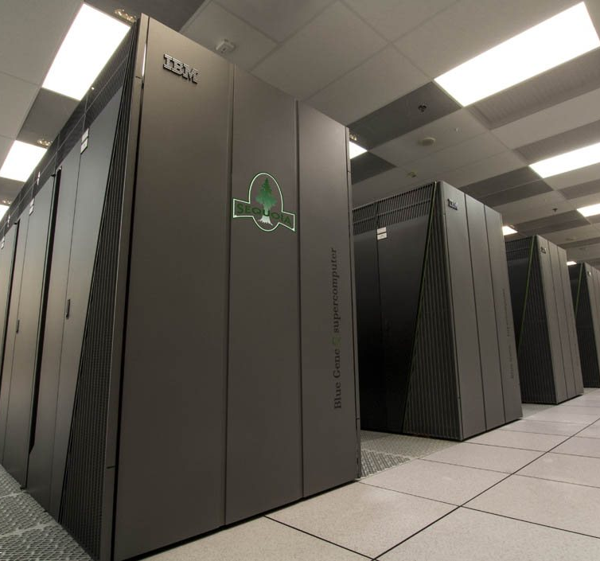
05
REJA BANDI
Sun'iy intellekt superkompyuterlari va kelajak tezlatkichlari
Rasm: Lawrence Livermore National Laboratory · Wikimedia Commons · Public domain
Notes:
Zamonaviy SI superkompyuterlari ikki sinfga bo'linadi. Davlat ilmiy eksaflops tizimlari: Frontier (ORNL, 2022, AMD MI250X, HPL 1,2 eksaflops), Aurora (Argonne, Intel Ponte Vecchio), El Capitan (LLNL, 2024-yil noyabridan TOP500 birinchisi, AMD MI300A APU, HPL 1,74 eksaflops, ~30 MVt) va Yevropaning birinchi eksaflops tizimi JUPITER (Yulix, 2025, NVIDIA Grace Hopper, modulli arxitektura). Ularning SI uchun muhim ko'rsatkichi HPL emas, balki aralash aniqlikdagi HPL-MxP: El Capitan da u 16 eksaflopsdan oshadi. Tijorat SI klasterlari: xAI Colossus (100–200 ming H100/H200), Meta ning ikkita 24 ming H100 li klasteri (2024) va Microsoft/OpenAI/Oracle/SoftBank ning 2025-yil yanvarida e'lon qilingan Stargate loyihasi (500 milliard dollar, bir necha gigavatt). 2024-yildagi Green500 yetakchisi JEDI (JUPITER ning sinov moduli, Grace Hopper) 72,7 GFLOPS/Vt ko'rsatdi — 2014-yilgi eng samarali tizimdan taxminan 15 baravar yuqori.

Slide 21
◆ 5-REJA
Sun'iy intellekt superkompyuterlari va kelajak tezlatkichlari
⚙ AMALIYOTDA
Zamonaviy SI superkompyuterlari ikki sinfga bo'linadi.
Davlat ilmiy eksaflops tizimlari: Frontier (ORNL, 2022, AMD MI250X, HPL 1,2 eksaflops), Aurora (Argonne, Intel Ponte Vecchio), El Capitan (LLNL, 2024-yil noyabridan TOP500 birinchisi, AMD MI300A APU, HPL 1,74 eksaflops, ~30 MVt) va Yevropaning birinchi eksaflops tizimi JUPITER (Yulix, 2025, NVIDIA Grace Hopper, modulli arxitektura). Ularning SI uchun muhim ko'rsatkichi HPL emas, balki aralash aniqlikdagi HPL-MxP: El Capitan da u 16 eksaflopsdan oshadi.
01
Rasm: Ragsxl · Wikimedia Commons · CC BY-SA 4.0
M15 · Kelajak avlod sun'iy intellekt hisoblash tizimlari va istiqbolli texnologiyalar
21
Notes:
Zamonaviy SI superkompyuterlari ikki sinfga bo'linadi. Davlat ilmiy eksaflops tizimlari: Frontier (ORNL, 2022, AMD MI250X, HPL 1,2 eksaflops), Aurora (Argonne, Intel Ponte Vecchio), El Capitan (LLNL, 2024-yil noyabridan TOP500 birinchisi, AMD MI300A APU, HPL 1,74 eksaflops, ~30 MVt) va Yevropaning birinchi eksaflops tizimi JUPITER (Yulix, 2025, NVIDIA Grace Hopper, modulli arxitektura). Ularning SI uchun muhim ko'rsatkichi HPL emas, balki aralash aniqlikdagi HPL-MxP: El Capitan da u 16 eksaflopsdan oshadi. Tijorat SI klasterlari: xAI Colossus (100–200 ming H100/H200), Meta ning ikkita 24 ming H100 li klasteri (2024) va Microsoft/OpenAI/Oracle/SoftBank ning 2025-yil yanvarida e'lon qilingan Stargate loyihasi (500 milliard dollar, bir necha gigavatt). 2024-yildagi Green500 yetakchisi JEDI (JUPITER ning sinov moduli, Grace Hopper) 72,7 GFLOPS/Vt ko'rsatdi — 2014-yilgi eng samarali tizimdan taxminan 15 baravar yuqori.

Slide 22
◆ 5-REJA
Sun'iy intellekt superkompyuterlari va kelajak tezlatkichlari
Tijorat SI klasterlari: xAI Colossus (100–200 ming H100/H200), Meta ning ikkita 24 ming H100 li klasteri (2024) va Microsoft/OpenAI/Oracle/SoftBank ning 2025-yil yanvarida e'lon qilingan Stargate loyihasi (500 milliard dollar, bir necha gigavatt).
2024-yildagi Green500 yetakchisi JEDI (JUPITER ning sinov moduli, Grace Hopper) 72,7 GFLOPS/Vt ko'rsatdi — 2014-yilgi eng samarali tizimdan taxminan 15 baravar yuqori.
⚙ AMALIYOTDA
02
Bu tizimlarning arxitekturaviy tendensiyalari: CPU va GPU ning yagona paketda birlashishi (Grace Hopper, MI300A) va HBM3e xotirasi (H200 da 141 GB, 4,8 TB/s); rafdan tashqari masshtablanadigan NVLink domenlari (GB200 NVL72 — 72 GPU bitta xotira makonida, 130…
03
Rasm: André Karwath aka Aka · Wikimedia Commons · CC BY-SA 2.5
M15 · Kelajak avlod sun'iy intellekt hisoblash tizimlari va istiqbolli texnologiyalar
22
Notes:
Zamonaviy SI superkompyuterlari ikki sinfga bo'linadi. Davlat ilmiy eksaflops tizimlari: Frontier (ORNL, 2022, AMD MI250X, HPL 1,2 eksaflops), Aurora (Argonne, Intel Ponte Vecchio), El Capitan (LLNL, 2024-yil noyabridan TOP500 birinchisi, AMD MI300A APU, HPL 1,74 eksaflops, ~30 MVt) va Yevropaning birinchi eksaflops tizimi JUPITER (Yulix, 2025, NVIDIA Grace Hopper, modulli arxitektura). Ularning SI uchun muhim ko'rsatkichi HPL emas, balki aralash aniqlikdagi HPL-MxP: El Capitan da u 16 eksaflopsdan oshadi. Tijorat SI klasterlari: xAI Colossus (100–200 ming H100/H200), Meta ning ikkita 24 ming H100 li klasteri (2024) va Microsoft/OpenAI/Oracle/SoftBank ning 2025-yil yanvarida e'lon qilingan Stargate loyihasi (500 milliard dollar, bir necha gigavatt). 2024-yildagi Green500 yetakchisi JEDI (JUPITER ning sinov moduli, Grace Hopper) 72,7 GFLOPS/Vt ko'rsatdi — 2014-yilgi eng samarali tizimdan taxminan 15 baravar yuqori.
Bu tizimlarning arxitekturaviy tendensiyalari: CPU va GPU ning yagona paketda birlashishi (Grace Hopper, MI300A) va HBM3e xotirasi (H200 da 141 GB, 4,8 TB/s); rafdan tashqari masshtablanadigan NVLink domenlari (GB200 NVL72 — 72 GPU bitta xotira makonida, 130 TB/s); optik interkonnektga o'tish; suyuq sovutish standart bo'lishi; va energiya iste'moli rejalashtirishning asosiy chegarasi bo'lib qolishi.

Slide 23
◆ 5-REJA
Sun'iy intellekt superkompyuterlari va kelajak tezlatkichlari
⚙ AMALIYOTDA
Kelajak avlod tezlatkichlari bir nechta yo'nalishda rivojlanmoqda.
Pufak (wafer-scale) integratsiya: Cerebras WSE-3 (2024) — 46 225 mm² kremniy, 4 trillion tranzistor, 900 ming yadro, 44 GB chipda SRAM, 21 PB/s xotira o'tkazuvchanligi — xotira devorini butun modelni chipda saqlash orqali yengadi. Ma'lumot oqimli arxitekturalar: Groq LPU (deterministik, SRAM-markazli, LLM inferensida tokeniga past kechikish), SambaNova SN40L.
04
Rasm: Idaho National Laboratory · Wikimedia Commons · CC BY 2.0
M15 · Kelajak avlod sun'iy intellekt hisoblash tizimlari va istiqbolli texnologiyalar
23
Notes:
Kelajak avlod tezlatkichlari bir nechta yo'nalishda rivojlanmoqda. Pufak (wafer-scale) integratsiya: Cerebras WSE-3 (2024) — 46 225 mm² kremniy, 4 trillion tranzistor, 900 ming yadro, 44 GB chipda SRAM, 21 PB/s xotira o'tkazuvchanligi — xotira devorini butun modelni chipda saqlash orqali yengadi. Ma'lumot oqimli arxitekturalar: Groq LPU (deterministik, SRAM-markazli, LLM inferensida tokeniga past kechikish), SambaNova SN40L. Giperskeyl o'z chiplari: Google TPU v6e Trillium (2024) va TPU v7 Ironwood (2025-yil aprelida e'lon qilingan, 4 614 TFLOPS FP8, 192 GB HBM, 9 216 chipli podda 42,5 eksaflops FP8), AWS Trainium2, Microsoft Maia 100, Meta MTIA. NVIDIA yo'l xaritasi: Blackwell (2024–2025), Blackwell Ultra, keyin Rubin (2026) HBM4 bilan. Umumiy yo'nalish — past aniqlik formatlari (FP8, FP6, FP4 — Blackwell da FP4 20 PFLOPS gacha), siyraklik apparat qo'llovi, xotiraga yaqin hisoblash (processing-in-memory, Samsung HBM-PIM) va chipletlar.

Slide 24
◆ 5-REJA
Sun'iy intellekt superkompyuterlari va kelajak tezlatkichlari
⚙ AMALIYOTDA
Giperskeyl o'z chiplari: Google TPU v6e Trillium (2024) va TPU v7 Ironwood (2025-yil aprelida e'lon qilingan, 4 614 TFLOPS FP8, 192 GB HBM, 9 216 chipli podda 42,5 eksaflops FP8), AWS Trainium2, Microsoft Maia 100, Meta MTIA.
NVIDIA yo'l xaritasi: Blackwell (2024–2025), Blackwell Ultra, keyin Rubin (2026) HBM4 bilan. Umumiy yo'nalish — past aniqlik formatlari (FP8, FP6, FP4 — Blackwell da FP4 20 PFLOPS gacha), siyraklik apparat qo'llovi, xotiraga yaqin hisoblash (processing-in-memory, Samsung HBM-PIM) va chipletlar.
05
Rasm: Niftyfiftycat · Wikimedia Commons · CC BY-SA 4.0
M15 · Kelajak avlod sun'iy intellekt hisoblash tizimlari va istiqbolli texnologiyalar
24
Notes:
Kelajak avlod tezlatkichlari bir nechta yo'nalishda rivojlanmoqda. Pufak (wafer-scale) integratsiya: Cerebras WSE-3 (2024) — 46 225 mm² kremniy, 4 trillion tranzistor, 900 ming yadro, 44 GB chipda SRAM, 21 PB/s xotira o'tkazuvchanligi — xotira devorini butun modelni chipda saqlash orqali yengadi. Ma'lumot oqimli arxitekturalar: Groq LPU (deterministik, SRAM-markazli, LLM inferensida tokeniga past kechikish), SambaNova SN40L. Giperskeyl o'z chiplari: Google TPU v6e Trillium (2024) va TPU v7 Ironwood (2025-yil aprelida e'lon qilingan, 4 614 TFLOPS FP8, 192 GB HBM, 9 216 chipli podda 42,5 eksaflops FP8), AWS Trainium2, Microsoft Maia 100, Meta MTIA. NVIDIA yo'l xaritasi: Blackwell (2024–2025), Blackwell Ultra, keyin Rubin (2026) HBM4 bilan. Umumiy yo'nalish — past aniqlik formatlari (FP8, FP6, FP4 — Blackwell da FP4 20 PFLOPS gacha), siyraklik apparat qo'llovi, xotiraga yaqin hisoblash (processing-in-memory, Samsung HBM-PIM) va chipletlar.

Slide 25
◆ 5-REJA
Sun'iy intellekt superkompyuterlari va kelajak tezlatkichlari
Paradigma | Asosiy ustunlik | Yetuklik (2025) | Mos ish yuklama | Asosiy to'siq
GPU / TPU (raqamli, zich) | ekotizim, umumiylik | ishlab chiqarish | o'qitish, LLM inferens | energiya, xotira devori
Neyromorf | siyrak, hodisali, ultra-past quvvat | tadqiqot / erta mahsulot | chekka sensorlar, robototexnika | dasturlash, aniqlik
Kvant | eksponensial holat fazosi | NISQ, xato tuzatish boshlanmoqda | kimyo, optimallashtirish | shovqin, ma'lumot yuklash
Fotonik | tezlik, past issiqlik, interkonnekt | erta mahsulot | inferens, aloqa | analog aniqlik, nochiziqlik
Wafer-scale / dataflow | chipda xotira, determinizm | ishlab chiqarish (tor) | LLM inferens, ba'zi o'qitish | narx, moslashuvchanlik
M15 · Kelajak avlod sun'iy intellekt hisoblash tizimlari va istiqbolli texnologiyalar
25
Notes:
Taqqoslash jadvali:

Slide 26
E’tiboringiz uchun rahmat!
Savollar?
Mavzu matni va materiallar: https://aiscan.airi.uz/ktm/#/c/mis2104/mavzu/M15

